Slide 1
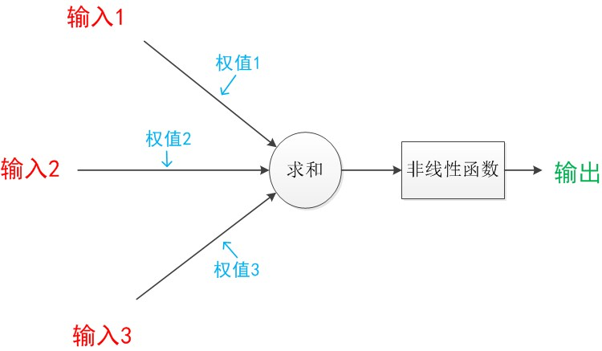
神经元-结构
神经元模型是一个包含输入，输出与计算功能的模型。输入可以类比为神经元的树突，而输出可以类比为神经元的轴突，计算则可以类比为细胞核。
左图是一个典型的神经元模型：包含有3个输入，1个输出，以及2个计算功能。
注意中间的箭头线。这些线称为“连接”。每个上有一个“权值”。
连接是神经元中最重要的东西。每一个连接上都有一个权重。

Slide 2
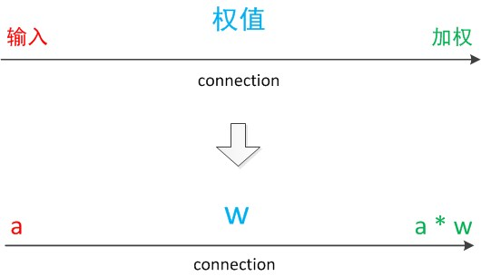
神经元-结构
一个神经网络的训练算法就是让权重的值调整到最佳，以使得整个网络的预测效果最好。
我们使用 a:输入 w:权值
一个表示连接的有向箭头可以这样理解：在初端，传递的信号大小仍然是a，端中间有加权参数w，经过这个加权后的信号会变成a*w，因此在连接的末端，信号的大小就变成了a*w。
在其他绘图模型里，有向箭头可能表示的是值的不变传递。而在神经元模型里，每个有向箭头表示的是值的加权传递。
连接

Slide 3
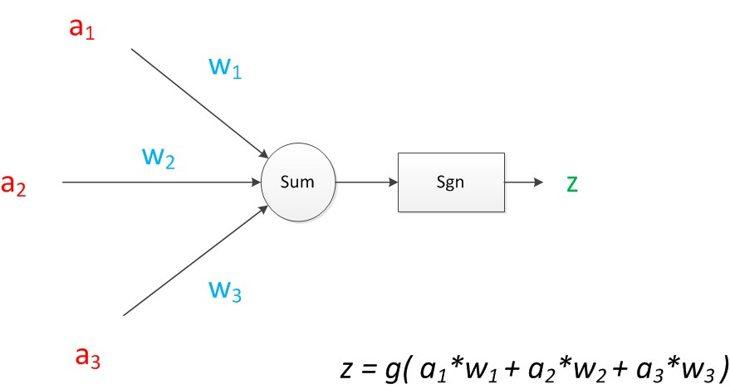
神经元-结构
如果我们将神经元图中的所有变量用符号表示，并且写出输出的计算公式的话，
就是下图。
可见z是在输入和权值的线性加权和叠加了一个函数g的值。在MP模型里，函数g是sgn函数，也就是取符号函数。这个函数当输入大于0时，输出1，否则输出0。
神经元计算

Slide 4
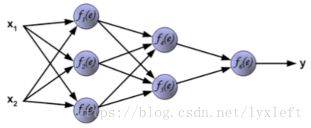
举例
我们举一个4层的例子，如下图，有2个隐含层。

Slide 5
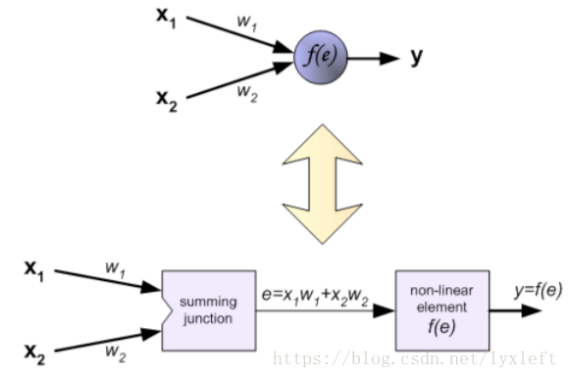
针对每一个神经元，它的计算方法是：

Slide 6
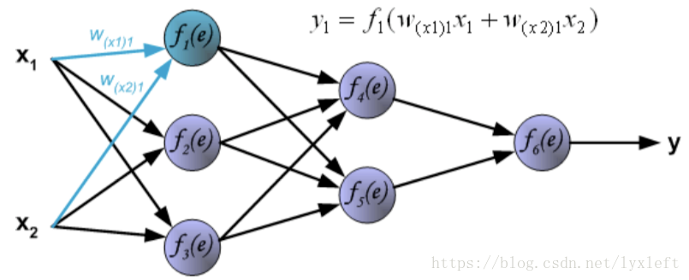
例如，第一个隐藏层的第一个神经元的计算结果是：

Slide 7
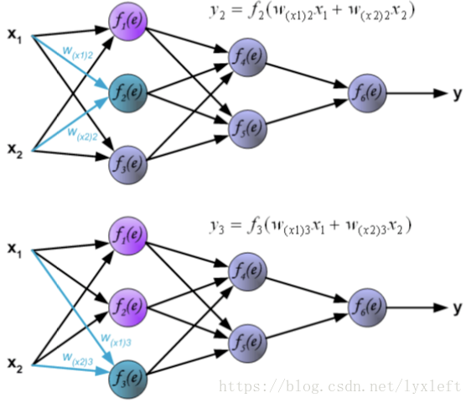
另外两个神经元，同理可得：

Slide 8
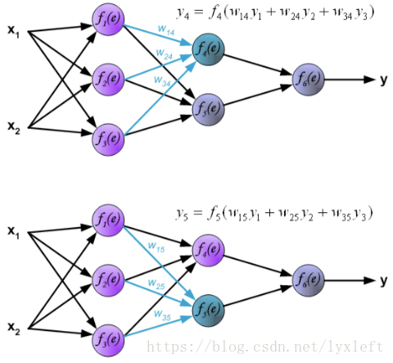
接下来，我们计算第二层隐含层：

Slide 9
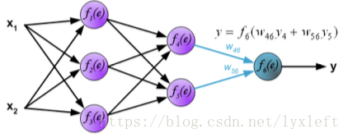
之后，可以计算最后一层了：

Slide 10
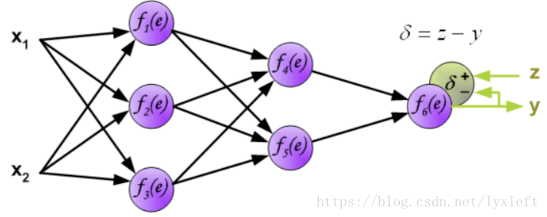
得到神经网络的输出y了，接下来就要做误差分析了。如，计算一个delta = z - y。这里只是一种简单的计算形式。一般我们还会使用误差平方和，如delta = 0.5(z-y)^2。

Slide 11
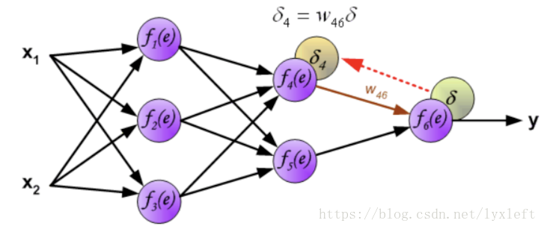
得到误差后，反向传播给前面的神经元，先乘上权重，得到某个神经元（如下图，f4）的误差：

Slide 12
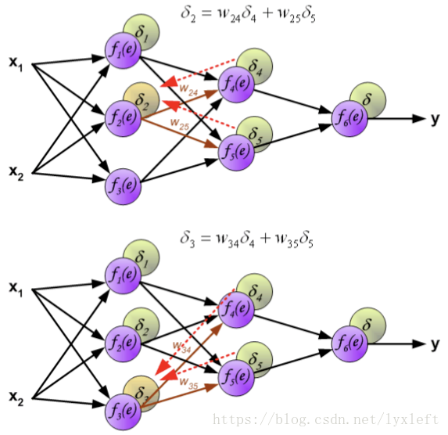
继续反向传播：

Slide 13
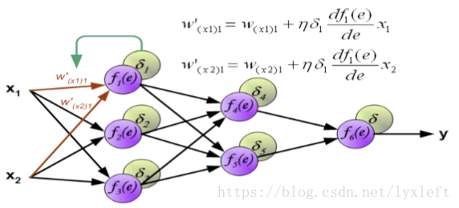
如此一直反向传播到第一层，这样就可以开始修正神经元之间的连接权重了。
我们用到梯度下降法：原来的权重+一个误差项。
误差项中含义：yita 即学习率、delta 是反向传播回来的后面那一层的误差、激活函数求导形成的微分项。

Slide 14
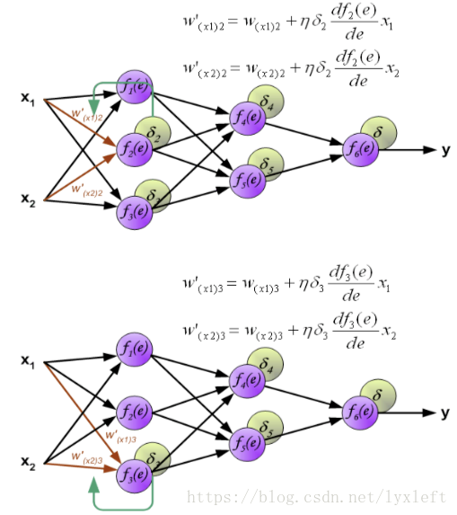
下面是分别修正f2和f3神经元的权值：

Slide 15
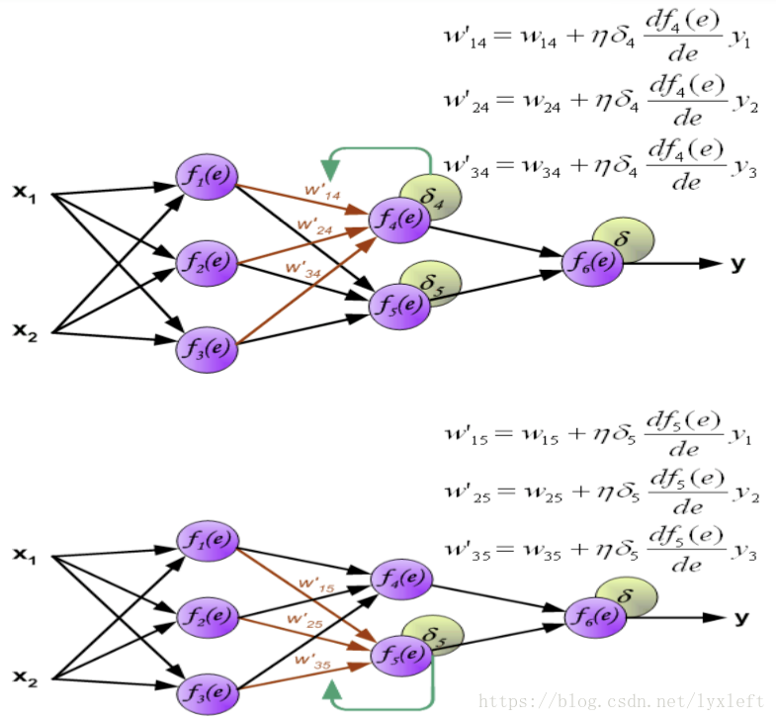
同理，第二个隐含层的权值修正：

Slide 16
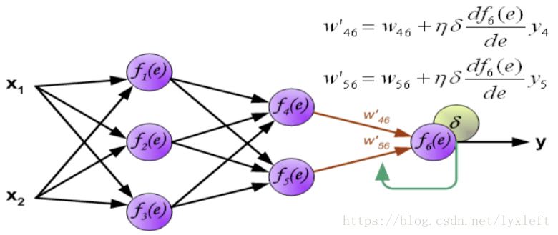
输出层
如此一来就完成了一遍每一层连接权值的修正。
接下来就可以进行下一轮的循环：利用修正完的模型，再输入一个样本，正向传播等到y，再求delta，再反向传播回来逐层修复权值。如此循环反复就是BP神经网络的计算原理了。

Slide 17
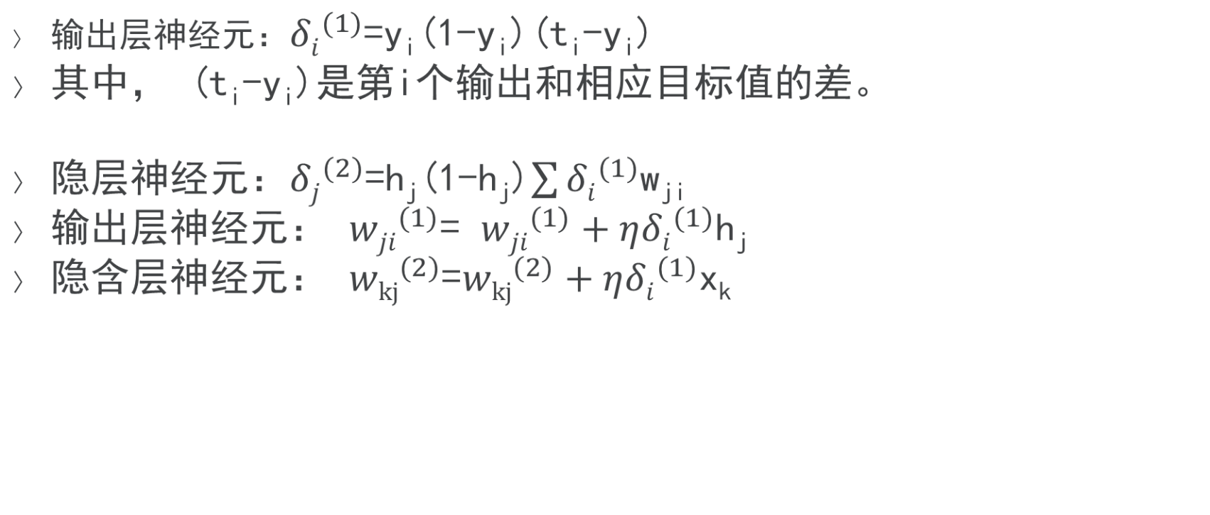
重点公式

Slide 18
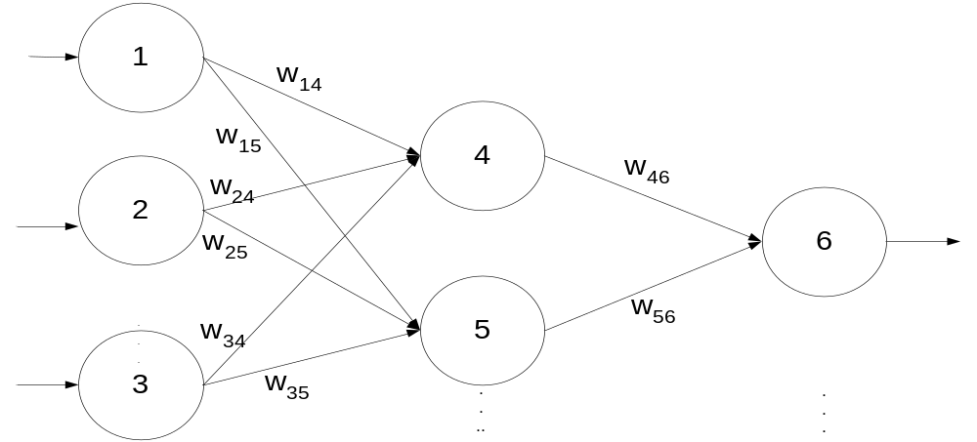
神经网络BP算法案例
【例】 假设训练样本s的属性值为｛1，0，1｝，实际类别分别为1，两层前馈神经网络NT如图1所示，NT中每条有一向加权边的权重、每个隐藏层与输出层单元的偏置如表1所示，学习率为0.9。写出输入S训练NT的过程。
图1 两层前馈神经网络

Slide 19
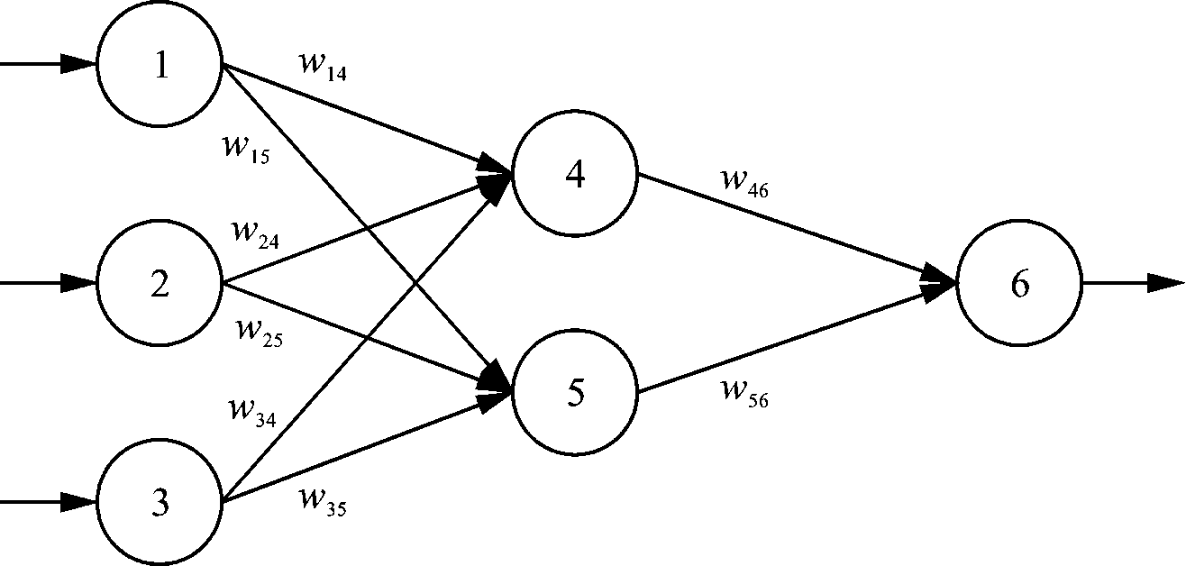
神经网络BP算法案例
首先算出单元4、5、6的输入、输出，具体结果见表1，然后计算4、5、6的误差，见表2；NT中每条有向加权边的新权重、每个隐藏层与输出层单元的新偏置见表3。
图2 两层前馈神经网络

Slide 20

神经网络BP算法案例
表1 权重、单元的偏置

Slide 21
神经网络BP算法案例
表2 隐藏层与输出层每个单元的输入、输出
单元j | 输入I_{j} | 输出O_{j}
4 | 0.2×1+0.4×0+(-0.5)×1+(-0.4)=-0.7 | 1/(l+e-(-0.7))=0.332
5 | (-0.3)×l+0.1×0+0.2 × 1+0.2=0.1 | 1/(l+e-0.1)= 0.525
6 | (-0.3) ×0.332+(-0.2)×0.525+0.1=-0.105 | 1/(l+e-(-0.105))=0.474

Slide 22
神经网络BP算法案例
表3 隐藏层与输出层每个单元的误差
单元j | 误 差
6 | 0.474×(1-0.474)×(l-0.474)=0.1311
5 | 0.525×(l-0.525)×(0.1311×(-0.2))=-0.0065
4 | 0.332×(l-0.332)×(0.1311×(-0.3))=-0.0087

Slide 23
神经网络BP算法案例
表4 有向加权边的新权重、每个隐藏层与输出层单元的新偏置
W₄₆ | -0.3+0.9×0.1311×0.332=-0.261
W₅₆ | -0.2+0.9×0.1311×0.525=-0.138
W₁₄ | 0.2+0.9×(-0.00087)×1=0.192
W₁₅ | -0.3+0.9×(-0.0065)×1=-0.306
W₂₄ | 0.4+0.9×(-0.0087)×0=0.4
W₂₅ | 0.1+0.9×(-0.0065)×0=0.1
W₃₄ | -0.5+0.9×(-0.0087)×1=-0.508
W₃₅ | 0.2+0.9×(-0.0065)×1=0.194
θ₆ | 0.1+0.9×0.1311=0.218
θ₅ | 0.2+0.9×(-0.0065)=0.194
θ₄ | -0.4+0.9×(-0.0087)=-0.408

